Slide 1

KHOA KỸ THUẬT VÀ CÔNG NGHỆ
BỘ MÔN CÔNG NGHỆ THÔNG TIN
BÁO CÁO ĐỒ ÁN CHUYÊN NGÀNH HỌC KỲ I, NĂM HỌC 2023-2024
XÂY DỰNG WEBSITE KINH DOANH SẢN PHẨM THỜI TRANG KẾT HỢP GỢI Ý SẢN PHẨM TRÊN NỀN TẢNG LARAVEL
Giảng viên hướng dẫn:
ThS. Nguyễn Ngọc Đan Thanh
Sinh viên thực hiện:
Lâm Ngọc Hân – 110120026
Lớp: DA20TTA

Slide 2
NỘI DUNG CHÍNH
01
03
03
Tổng quan
Hiện thực hóa nghiên cứu
02
Cơ sở lý thuyết
04
05
Kết quả nghiên cứu
Kết luận và hướng phát triển

Slide 3
01
TỔNG QUAN

Slide 4
1. TỔNG QUAN
Lý do chọn đề tài
- Thời trang và thương mại điện tử đang song song không ngừng phát triển.
- Nhu cầu người tiêu dùng và người kinh doanh cũng ngày càng tăng cao.
Việc xây dựng website kinh doanh thời trang trên nền tảng thương mại điện tử là cần thiết và phù hợp, tạo cơ hội tiếp cận và phục vụ khách hàng hiệu quả hơn.

Slide 5
02
CƠ SỞ LÝ THUYẾT

Slide 6
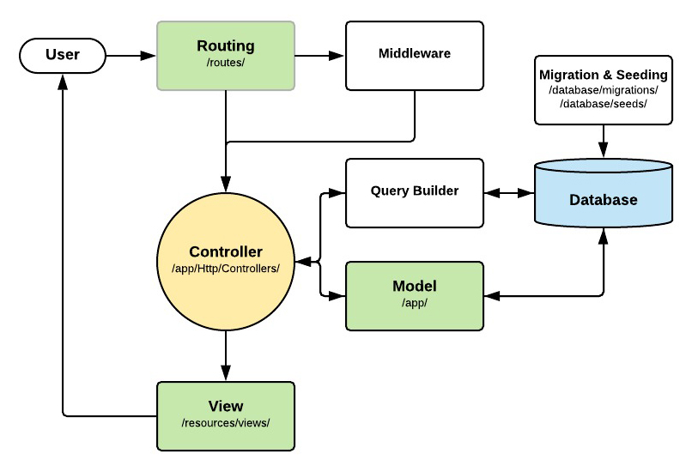
2. CƠ SỞ LÝ THUYẾT
Mô hình hoạt động Laravel

Slide 7
03
THỰC HIỆN HÓA NGHIÊN CỨU

Slide 8
2. THỰC HIỆN HÓA NGHIÊN CỨU
Mô tả chức năng
Quản trị viên:
- Xem, tạo, sửa đổi và xóa sản phẩm
- Quản lý nhân viên, khách hang
- Xem thống kê doanh thu
Nhân viên:
- Xem và quản lý đơn hàng
Khách hàng:
- Đăng ký/ đăng nhập
- Quản lý thông tin cá nhân
- Đặt hàng
- Tra cứu lịch sử đặt hàng

Slide 9
2. THỰC HIỆN HÓA NGHIÊN CỨU
Mô hình dữ liệu mức quan niệm

Slide 10
03
KẾT QUẢ NGHIÊN CỨU

Slide 11
04
KẾT LUẬN VÀ HƯỚNG PHÁT TRIỂN

Slide 12
4. KẾT LUẬN VÀ HƯỚNG PHÁT TRIỂN
Kết luận
Kết quả đạt được:
Xây dựng website đầy đủ các chức năng cơ bản. Khách hàng có thể kiếm sản phẩm, thêm sản phẩm vào giỏ hàng, đặt hàng và theo dõi được trạng thái đơn hàng, gợi ý sản phẩm theo lịch sử mua hàng của khách hàng.

Slide 13
4. KẾT LUẬN VÀ HƯỚNG PHÁT TRIỂN
Kết luận
Ưu điểm:
Tính năng gợi ý sản phẩm giúp khách hàng dễ dàng tiếp cận với các sản phẩm.
Tích hợp thanh toán điện tử giúp khách hàng có nhiều lựa chọn thanh toán linh hoạt và tiện lợi.

Slide 14
4. KẾT LUẬN VÀ HƯỚNG PHÁT TRIỂN
Hướng phát triển
Tiếp tục cải tiến website, nghiên cứu và thêm các chức năng còn hạn chế.
Nghiên cứu và áp dụng các công cụ mới vào trang web.
Mở rộng tích hợp nhiều cổng thanh toán điện tử: PayPal, Mono, ZaloPay,..
Phát triển thành ứng dụng di động trên nền tảng iOS và Androi.

Slide 15
XIN CẢM ƠN THẦY / CÔ ĐÃ THEO DÕI

